Slide 1
ESTETIKA Kuliah ke-4 12 Oktober 2017 Sejarah Estetika: Periode Kritika (A), Relativisme dan Subjektivisme Mochamad Fauzie, S.Pd., M.Ds

Slide 2
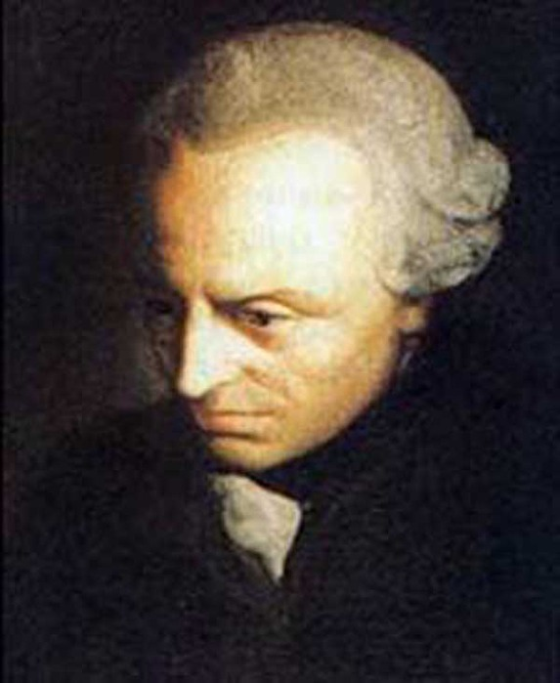
Periode ini disebut PERIODE KRITIKA sebab merintis pemahaman terhadap kemampuan rasio dan batas-batasnya.
Tokoh terpenting yang sekaligus pencetus istilah ESTETIKA (ilmu pengetahuan yang secara khusus mengait keindahan) adalah:
Alexander Gotlieb Baumgarten (1714-1762).

Slide 3
Baumgarten disebut Bapak Ilmu Estetika.
Sumbangan terpenting Baumgarten adalah: usahanya untuk membedakan antara pengetahuan intelektual dengan pengetahuan inderawi.
“Keindahan itu terkandung dalam pengetahuan inderawi.”
Baumgarten juga yang pertama membangun logika imajinasi. Tetapi perlu dipahami, bahwa usaha tersebut belum berhasil untuk membawa logika imajinasi sejajar dengan logika intelektual murni.

Slide 4
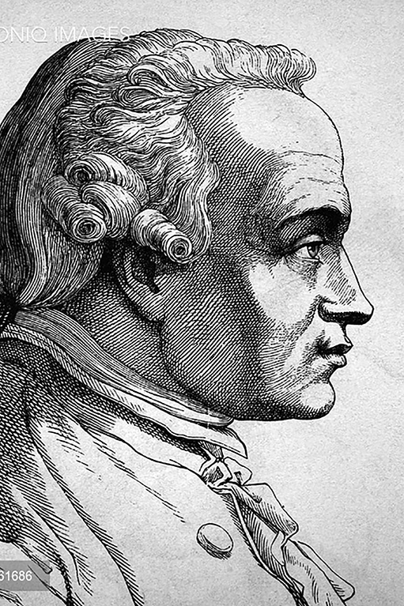
Tokoh lain yang memberi arah baru perkembangan estetika adalah Immanuel Kant (1724-1804).
Kant dianggap sebagai tokoh terbesar dalam sejarah filsafat modern dan mendeklarasikan, bahwa popularitas istilah estetika berawal di Jerman.

Slide 5
Menurut Kant, pikiran memiliki indera rasa dengan empat ciri khas:
Tidak memiliki kepentingan, tidak dipengaruhi oleh pertimbangan lain selain aspek keindahan belaka. Bunga menjadi tidak indah apabila yang dikehendaki adalah nilai jualnya
Universalisme, sebagai akibat tidak ada kepentingan, maka ciri keindahan berlaku bagi semua manusia
Kemutlakan, setiap manusia memiliki rasa indah, yang berbeda adalah kadar keindahannya. Ciri kemutlakan bukan berarti bahwa kita menikmati keindahan yang sama terhadap suatu objek
Bertujuan, dalam setiap benda ada hal tertentu yang merangsang timbulnya rasa indah, sehingga benda-benda tersebut seolah-olah memiliki tujuan yang jelas.

Slide 6
Menurut Kant, imajinasilah yang mengantarkan kita pada rasa indah tersebut. Pada waktu melihat awan di langit, misalnya, imajinasi kita mengkonstruksi realitas dalam bentuk binatang, manusia, dan sebagainya.
Menurut Bartens, kritisisme adalah filsafat yang berusaha menyelidiki kemampuan dan batas-batas rasio, sekaligus mempertentangkannya dengan dogmatisme.
Kritisisme Kant merupakan usaha raksasa untuk memadukan antara rasionalisme yang memberikan intensitas pada unsur-unsur apriori (unsur-unsur yang tidak berkaitan dengan pengalaman) dengan empirisme yang memberikan perhatian pada unsur-unsur aposteriori (unsur-unsur yang berasal dari pengalaman).

Slide 7
Dengan kalimat lain, kritisisme merupakan sintesa antara unsur-unsur apriori (logis, ide-ide bawaan Descartes) dengan unsur-unsur aposteriori (pengalaman, faktual, kertas putih Locke).
Ambisi Kant adalah mengadakan Revolusi Copernicus, perubahan konsep estetika dari dogmatisme ke kritisisme, dari objektivisme ke subjektivisme atau relativisme.
Perubahan besar sebagaimana yang dilakukan Copernicus dalam bidang astronomi, dengan berkata “Bumilah yang berputar mengelilingi matahari, bukan sebaliknya.”

Slide 8
Revolusi yang dimaksud Kant, bahwa objeklah yang mengarahkan diri pada subjek, bukan sebaliknya. Kant menolak konsep objektivasi keindahan, dengan alasan terjadi rasa keindahan yang berbeda-beda terhadap objek yang sama.
Maka, “keindahan tidak terkandung dalam objek yang dinikmati, melainkan dalam diri subjek yang menikmatinya.”

Slide 9
Keindahan tidak terkandung dalam objek yang dinikmati, bukan objektivisme, melainkan dalam diri subjek yang menikmatinya; keindahan bukan berasal dari objek, tapi dari subjek yang melihatnya.
Kant menggolongkan filsuf terdahulu sebagai kelompok dogmatis oleh karena percaya begitu saja pada kemampuan rasio.

Slide 10
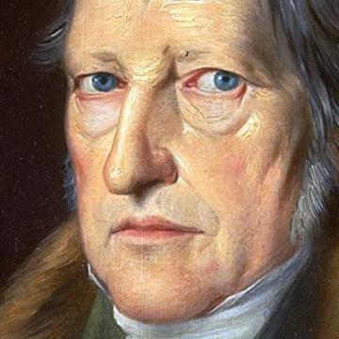
Idealisme Jerman yang diawali Kant abad ke-19 mencapai puncaknya pada Hegel (1770-1831).
Sumbangan terpenting Hegel dalam teori estetika, bahwa seluruh alam semesta adalah manifestasi ide absolut. Keindahan adalah pancaran rasionalitas, ide absolut melalui indra.

Slide 11
Seni, agama, dan filsafat adalah tingkat tertinggi perkembangan ide absolut. Ide absolut mewakili dua gejala:
jiwa, pikiran, dan ruh
kekuatan-kekuatan di luar yang berpengaruh terhadap keberadaan manusia.
(Bersambung ke materi perkuliahan y.a.d.)

